Slide 1


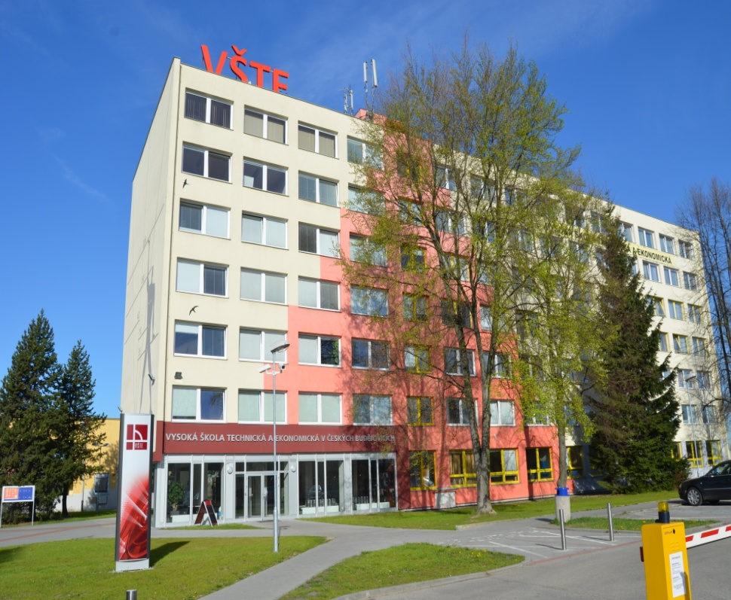

VYSOKÁ ŠKOLA TECHNICKÁ A EKONOMICKÁ
V ČESKÝCH BUDĚJOVICÍCH
Vysoká škola technická a ekonomická
v Českých Budějovicích
Okružní 517/10,
370 01 České Budějovice
Česká republika
© Mgr. Zdeněk Caha, PhD. a kolektiv
VŠTE v Českých Budějovicích, 2012
http://www.vstecb.cz

Slide 2
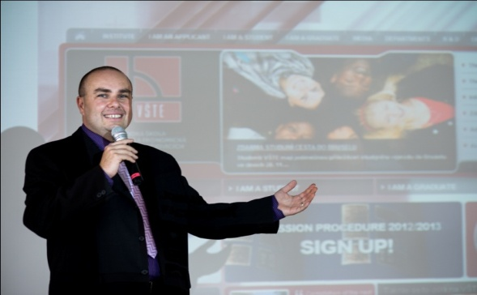
JSME …..
excelentní veřejná, velmi dynamicky se rozvíjející
profesně změřená vysoká škola
usilujeme o úzkou součinnost s regionálními
podnikatelskými subjekty a institucemi
připravujeme jak k okamžitému nástupu do profesní
praxe, tak k případnému navazujícímu magisterskému
studiu
http://www.vstecb.cz

Slide 3
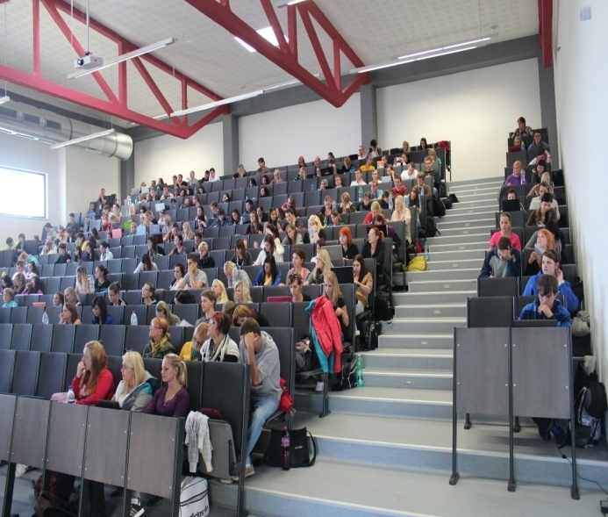
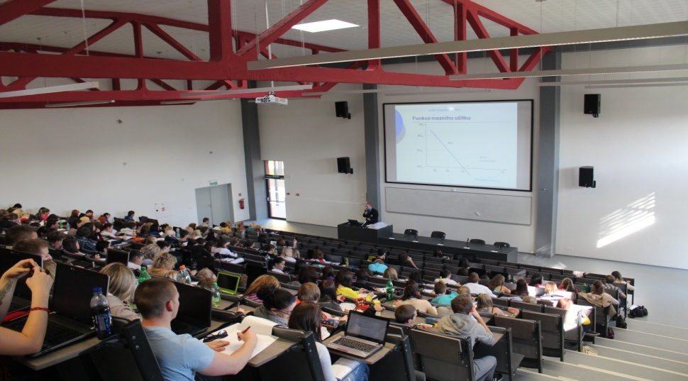
zajišťujeme výuku a praxi pro cca 4000 studentů
prezenční a kombinované formy studia
důležitým segmentem naší studijní nabídky
je celoživotní vzdělávání
http://www.vstecb.cz

Slide 4
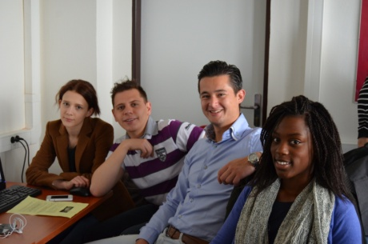

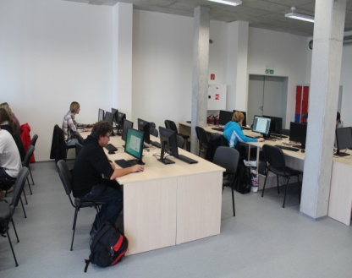
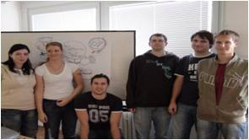
ČÍM JE STUDIUM NA VŠTE jedinečné?
provázaností výuky, praxe a výzkumné, vývojové a tvůrčí činnosti
participací odborníků z praxe na výuce
snahou o internacionalizaci studia
zaváděním moderních a efektivních technik, metod, strategií a forem výuky
-.
http://www.vstecb.cz

Slide 5
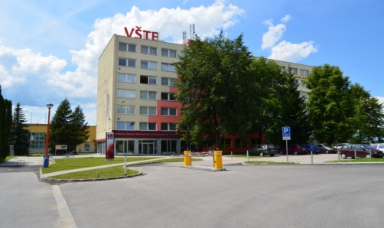
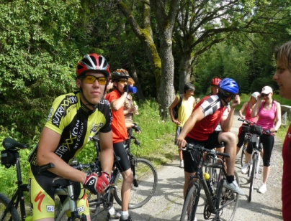
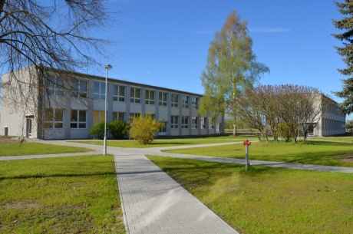
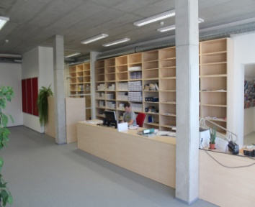
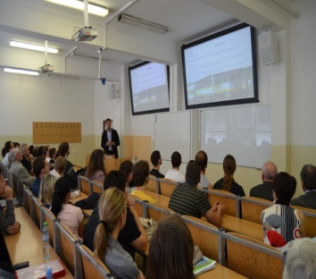
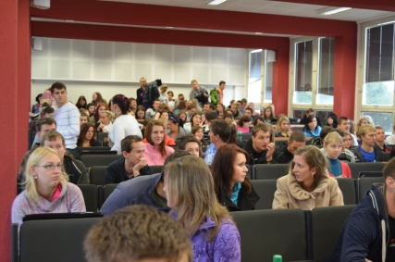
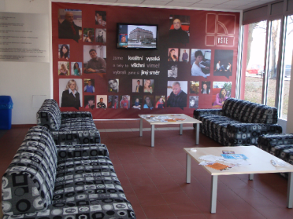
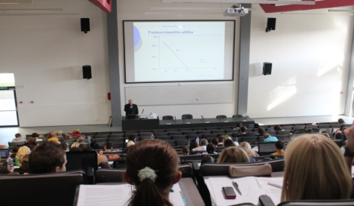
KAMPUS
moderní zázemí
kolej
menza
knihovna
volnočasové aktivity
http://www.vstecb.cz

Slide 6
STUDIJNÍ PROGRAMY
Ekonomika a management
obor Ekonomika podniku
Dopravní technologie a spoje
obor Technologie dopravy a přepravy
Strojírenství
obor Strojírenství
Stavitelství
obor Stavební management
obor Konstrukce staveb
http://www.vstecb.cz

Slide 7
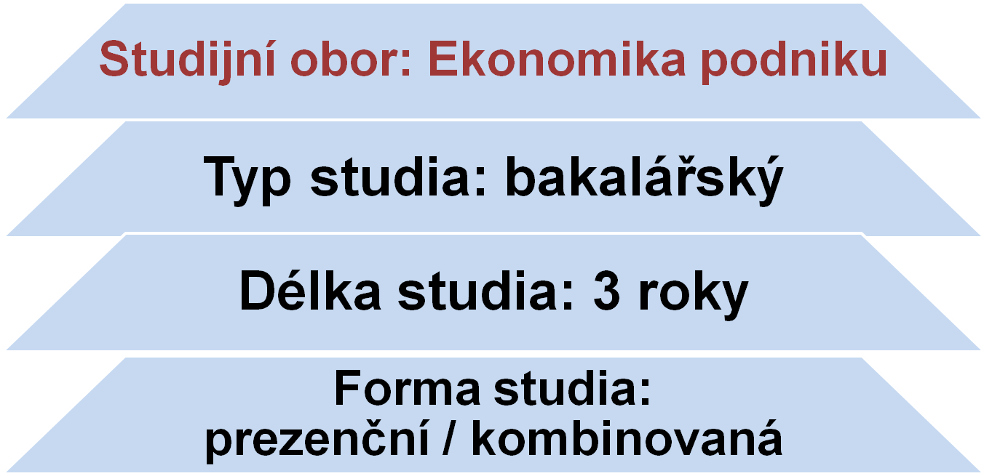
Studijní program
EKONOMIKA A MANAGEMENT
http://www.vstecb.cz

Slide 8
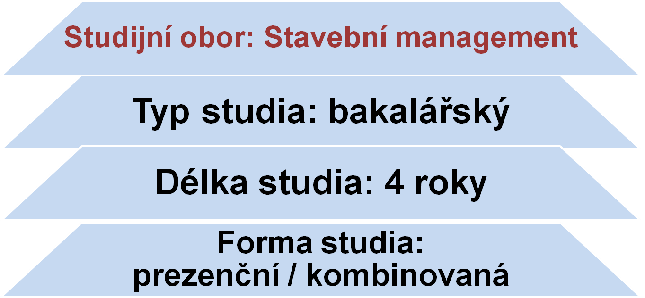
Studijní program
STAVITELSTVÍ
http://www.vstecb.cz

Slide 9
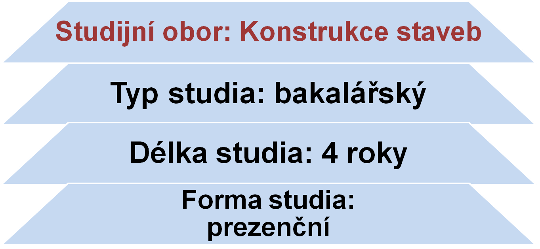
Studijní program
STAVITELSTVÍ
http://www.vstecb.cz

Slide 10
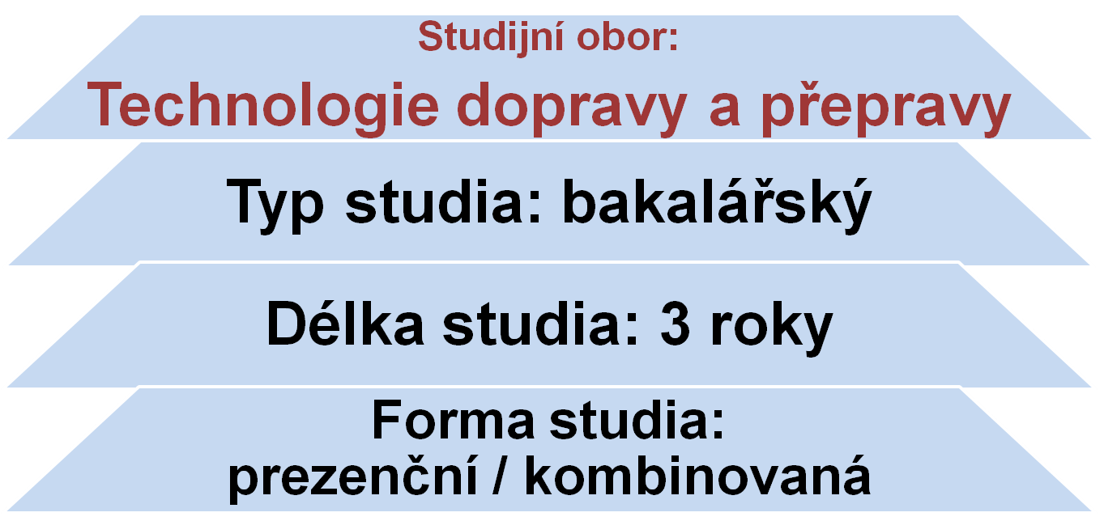
Studijní program
DOPRAVNÍ TECHNOLOGIE
A SPOJE
http://www.vstecb.cz

Slide 11
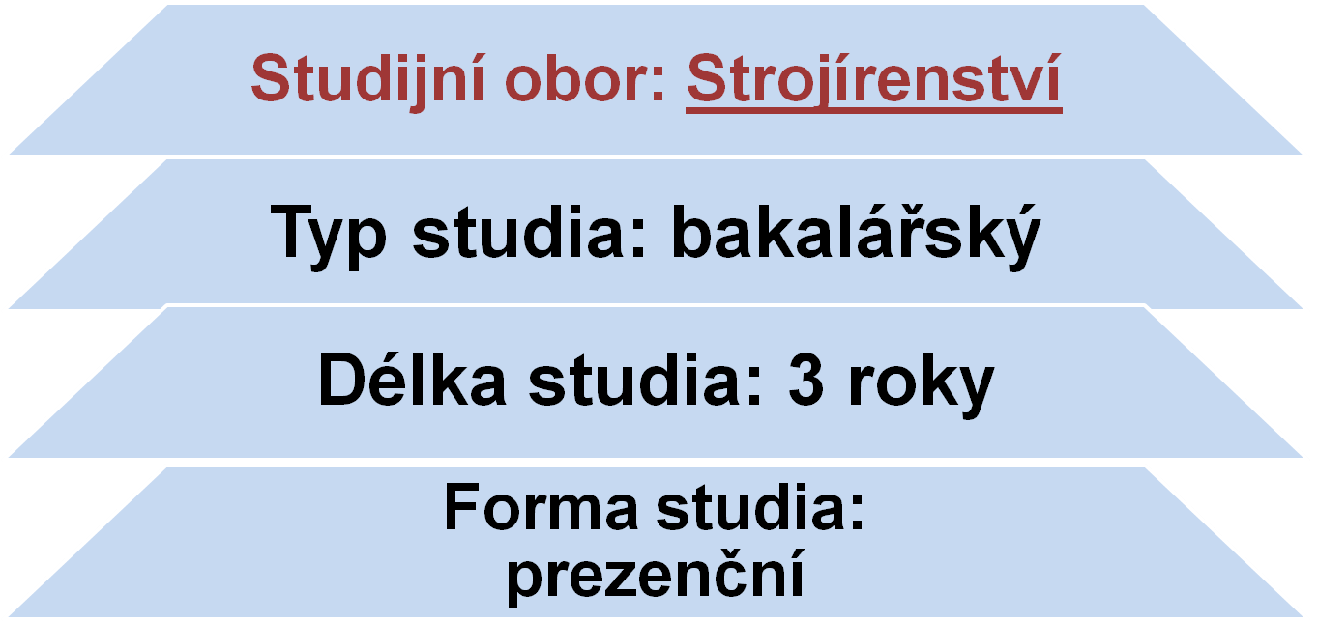
Studijní program
STROJÍRENSTVÍ
http://www.vstecb.cz

Slide 12
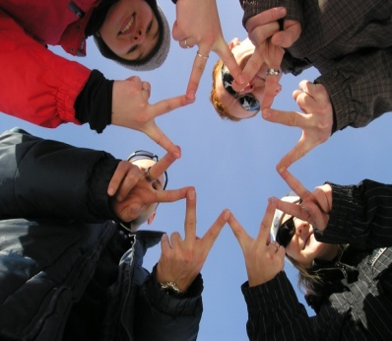
KATEDRY na VŠTE
Katedra strojírenství
Katedra přírodních věd
Katedra cizích jazyků
Katedra ekonomiky a managementu
Katedra stavebnictví
Katedra dopravy a logistiky
http://www.vstecb.cz

Slide 13
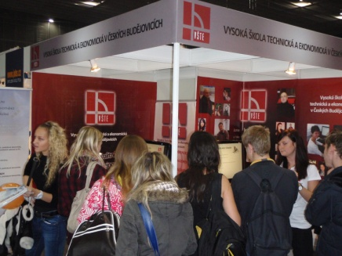
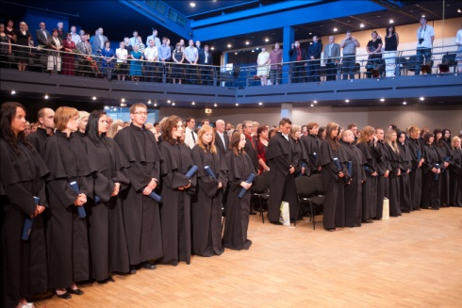
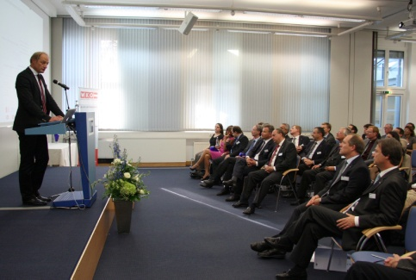
Děkujeme za pozornost.
http://www.vstecb.cz

